Slide 1
计算机图形学 实验一
报告人：任栗晗 小组成员：张心睿、柳靖洋
WebGL
2020
REPORT

Slide 2
结构分析
前期准备
CONTENT
模型绘制
Q&A

Slide 3
结构分析
/01

Slide 4
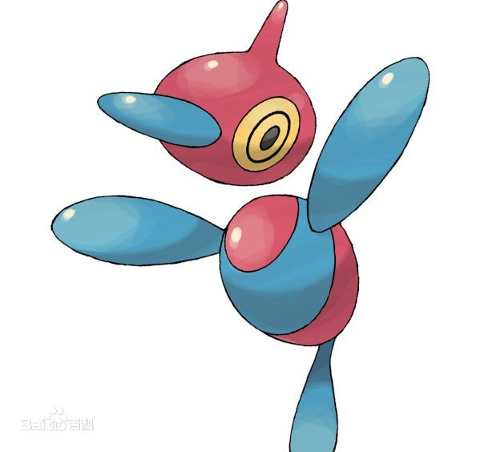
1.1 选定绘制目标
宝可梦：3D龙Z
角：圆锥
头：球体
身体、手臂、足、喙：椭球

Slide 5
前期准备
/02

Slide 6
2.1 矩阵变换
模型矩阵
// 旋转
rotation = new Quaternion()
// 缩放
scale = new Vector3(1, 1, 1)
// 平移
transform = new Matrix4()
负责模型局部坐标系的空间变换
// 模型矩阵生成、模型变换
transform.compose(
position, rotation, scale)

Slide 7
2.1 矩阵变换
视图矩阵
// 视图矩阵及其逆的转制
viewTransform = new Matrix4()
负责世界坐标系的空间变换
if (this.parent) {
this.viewTransform.multiplyMatrices(
this.parent.viewTransform, this.transform)
} else {
this.viewTransform.copy(this.transform)
}
子结构的视图矩阵会受到父结构的矩阵变换影响

Slide 8
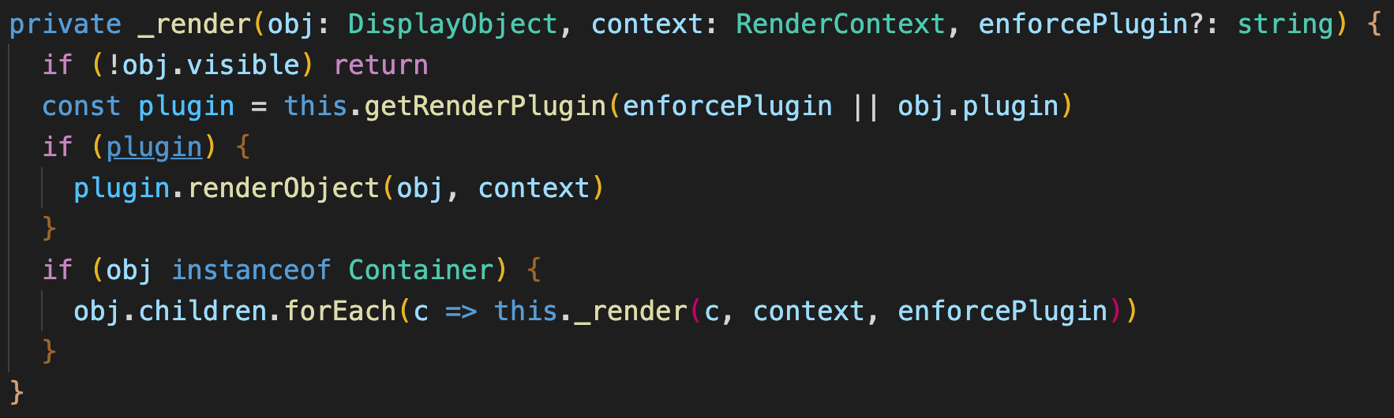
2.2 模型对象
递归容器结构
将统一模型对象包裹成容器类
export class Container
children: Array<DisplayObject>
作为父结构的容器可将子结构作为自身子容器
addChild(...objs: Array<DisplayObject>)
removeChild(...objs: Array<DisplayObject>)
渲染时由父结构开始向下逐步渲染

Slide 9
2.3 用户交互
通过用户的输入移动相机视角
键盘交互
switch (event.key.toLowerCase()) {
case "w": this.state.front = state === "down"; break
case "s": this.state.back = state === "down"; break
case "a": this.state.left = state === "down"; break
case "d": this.state.right = state === "down"; break
case " ": this.state.up = state === "down"; break
case "shift": this.state.down = state === "down"; break
}

Slide 10
2.3 用户交互
通过用户的输入移动相机视角
变换相机视角
const dx = this.input.state.x - this.lastMousePosition.x
const dy = this.input.state.y - this.lastMousePosition.y
this.rotation.multiply(new Quaternion()
.setFromAxisAngle(new Vector3(0, 1, 0), -dx / 300))
this.rotation.multiply(new Quaternion()
.setFromAxisAngle(new Vector3(1, 0, 0), -dy / 300))
this.rotation.setFromRotationMatrix(
new Matrix4().lookAt(
this.position, new Vector3(0, 0, -1)
.applyQuaternion(this.rotation).add(this.position), up))

Slide 11
模型绘制
/03

Slide 12
3.1 基本结构
export class Dragonz extends Container
leftWing!: Container
rightWing!: Container;
body!: Container
leg!: Container
head!: Container
head.addChild(mouth,angle)

Slide 13
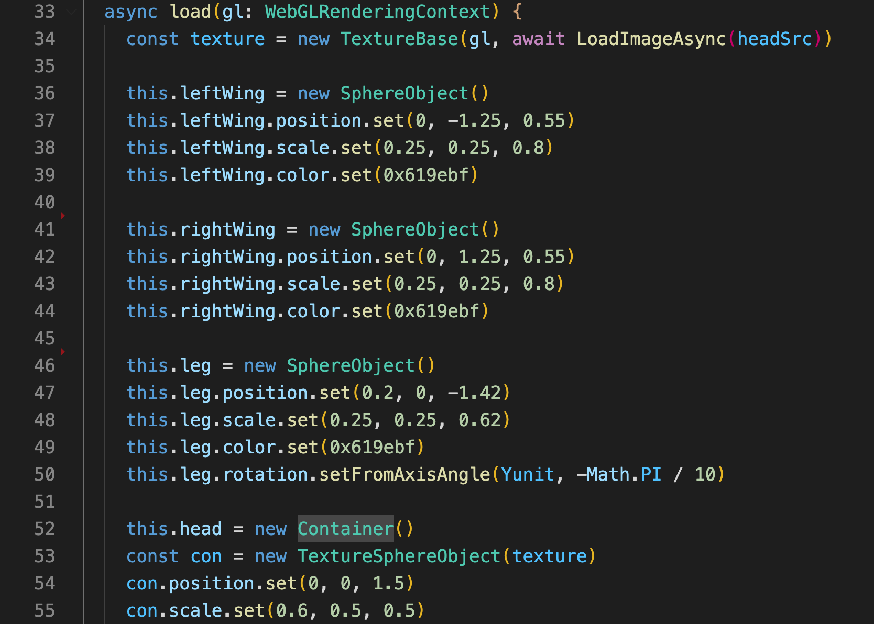
3.2 模型绘制

Slide 14
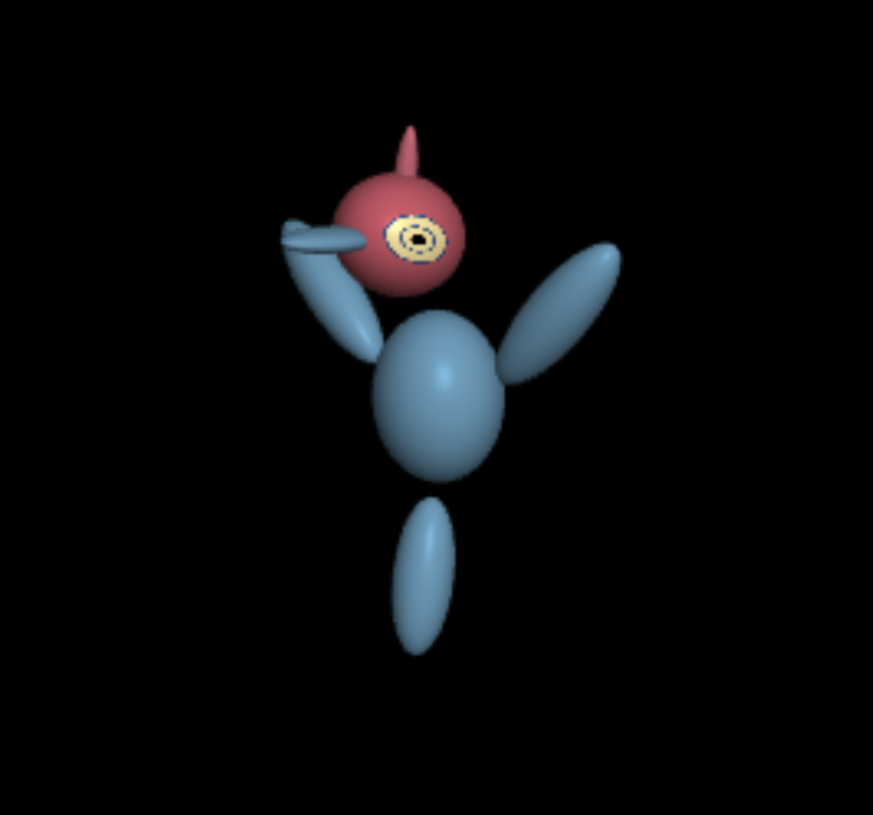
3.3 结果展示

Slide 15

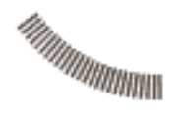

1.4 封装常用图形绘制函数
线—>弧

Slide 16





1.3 封装常用图形绘制函数
x = acosθ
y = bsinθ
三角形—>椭圆扇形
椭圆扇形
椭圆扇形—>椭圆

Slide 17
1.4 封装常用图形绘制函数
旋转
x = ρcosα
y = ρsinα
(x’,y’)
x’ = ρcos(α+θ) = ρcosαcosθ-rsinαsinθ
y’ = ρsin(α+θ) = ρsinαcosθ+ρcosαsinθ
(x,y)
θ
(m,n)
x’ = xcosθ - ysinθ
y’ = xsinθ + ycosθ

Slide 18

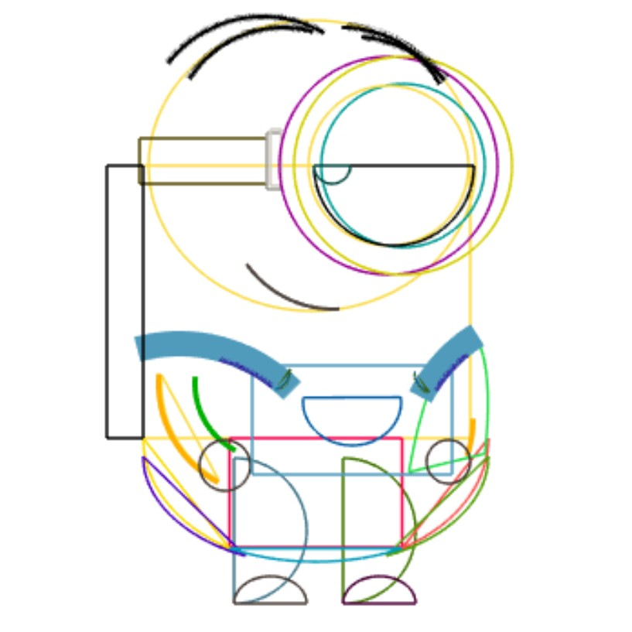
2.1 图形结构

Slide 19
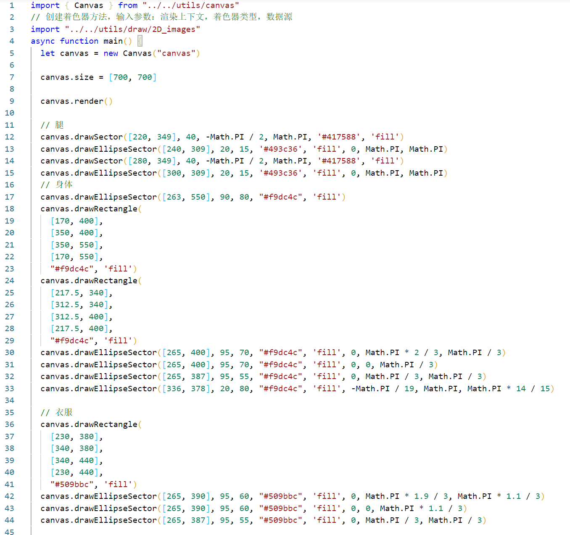
3.1 具体绘制

Slide 20
Q&A
/04

Slide 21
Thanks.
报告人：张心睿 小组成员：任栗晗、柳靖洋

